Slide 1
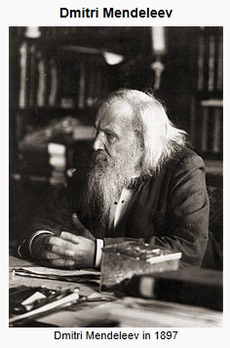
第四章 物质结构 元素周期律
第二节 元素周期律
第二课时 元素周期表和元素周期律的应用
张伟
门捷列夫【1834.2.8-1907.2.2】

Slide 2
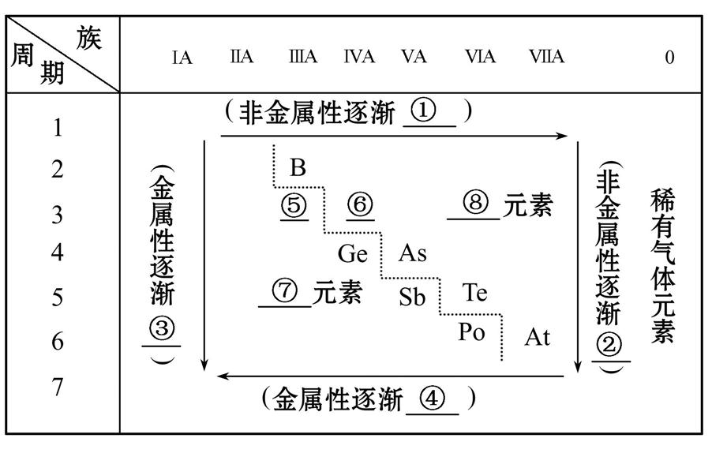
1.金属元素与非金属元素的分区及性质递变规律
填写出图中序号所示内容:
分界线附近元素性质:
既表现出_____性,
又表现出_______性。
金属
增强
非金属
Al
Si
非金属
金属
增强
增强
减弱

Slide 3
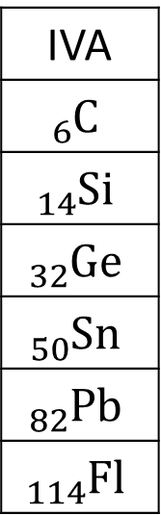
2“位-构-性”
由元素在周期表中的位置推测其原子结构和性质
例1：铅(Pb)位于第6周期第ⅣA族,预测其主要化合价，金属性或非金属性强弱，化学性质等
IVA
$${}_{6}^{ }C$$
$${}_{14}^{ }{Si}$$
$${}_{32}^{ }{Ge}$$
$${}_{50}^{ }{Sn}$$
$${}_{82}^{ }{Pb}$$
$${}_{114}^{ }{Fl}$$
铅的主要化合价为+2、+4,铅是活泼金属,能置换出酸中的氢等。

Slide 4
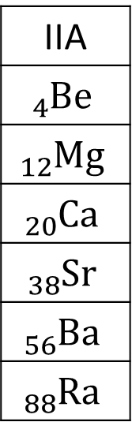
2“位-构-性”
由元素在周期表中的位置推测其原子结构和性质
例2.镭是元素周期表中第7周期第ⅡA族元素,
关于其叙述不正确的是 ( )
A.镭的金属性比钙弱
B.单质能与水反应生成H₂
C.镭在化合物中呈+2价
D.碳酸镭难溶于水
IIA
$${}_{4}^{ }{Be}$$
$${}_{12}^{ }{Mg}$$
$${}_{20}^{ }{Ca}$$
$${}_{38}^{ }{Sr}$$
$${}_{56}^{ }{Ba}$$
$${}_{88}^{ }{Ra}$$
A

Slide 5
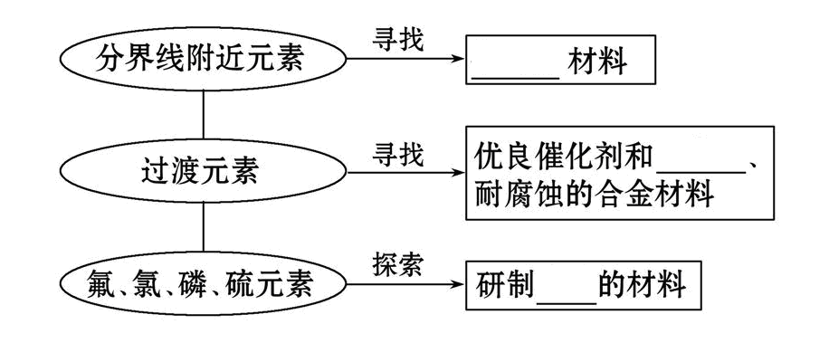
3在生产生活中的应用
半导体
耐高温
农药

Slide 6

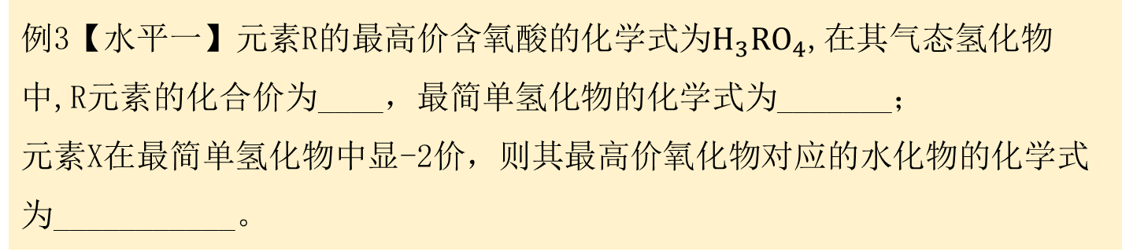

常见题型
+5
例3【水平一】元素R的最高价含氧酸的化学式为$H_{3}{RO}_{4}$,在其气态氢化物中,R元素的化合价为____，最简单氢化物的化学式为_______；
元素X在最简单氢化物中显-2价，则其最高价氧化物对应的水化物的化学式为___________。
-3
$${RH}_{3}$$
$$H_{2}{XO}_{4}$$
例4【水平二】元素R的最高价含氧酸的化学式为H_{n}RO_{2n-2},在其气态氢化物中,R元素的化合价为 ( )
A.-10+3n B.-6+3n
C.-(12-3n) D.-(4-2n)
C

Slide 7
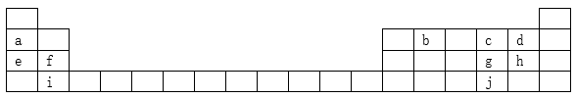
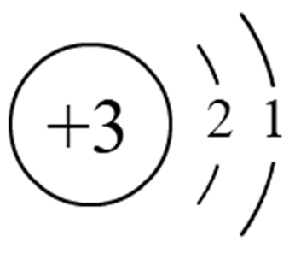
[2020.7广东省学业水平考试]联合国大会将2019年定为“化学元素周期表国际年”，显示了元素周期表的重要性。下表列出了a～j 10种元素在周期表中的位置：
金刚石、石墨、石墨烯、C₆₀、碳纳米管等
(1)元素a的原子结构示意图为________。
(2)元素b可以形成多种单质，写出其中的两种______________________(填名称)。
(3)元素a～j中非金属性最强的是________(填元素符号)。
(4)若e单质着火，可用于灭火的物质是_______(填字母)。
A．自来水 B．CO₂ C．干沙子 D．湿抹布
F
C

Slide 8

(5)元素h和i形成的化合物中的化学式为_______。
h单质与NaOH溶液反应的离子方程式为______________________________。
(6)3位科学家因在基于a的电池研究方面的成就获得了2019年诺贝尔化学奖。基于e的电池也日益受到重视。下列关于a和e的说法正确的有________(填字母)。
A．a的金属性比e弱
B．自然界中，e的储量比a高
C．a的原子半径比e大
D．基于a的电池质量轻、易携带
$${CaCl}_{2}$$
Cl₂＋2OH－===H₂O＋Cl－＋ClO－
ABD

Slide 9
小结
1金属和非金属交界处的元素，既有金属性，又有非金属性。
2找到元素在周期表中的位置，分析其结构，周期序数=电子层数，主族序数=最外层电子数，再根据元素周期律，得出结论。
3在金属和非金属交界处寻找半导体材料，在过渡元素里面寻找制造催化剂和耐高温、耐腐蚀合金的元素，用氟、氯、硫、磷、砷元素制造农药。

